Slide 1



Impacto
Evangelístico
UCN 2018

Slide 2

¿QUÉ ES QUIERO VIVIR SANO?
1
QUIERO VIVIR SANO es una metodología que busca promover la salud integral de manera individual y colectiva, y tiene como público meta, los miembros e instituciones de la iglesia y la comunidad en general.

Slide 3
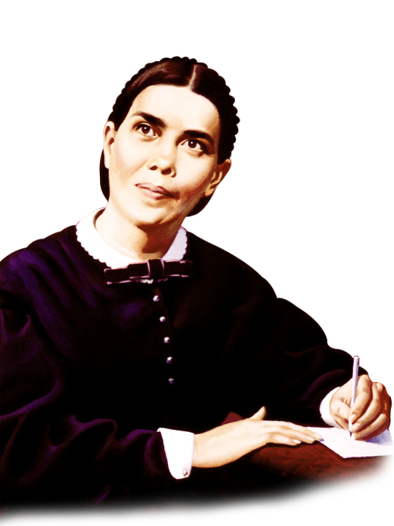
2
FUNDAMENTOS DE LA METODOLOGÍA QUIERO VIVIR SANO
La Biblia, como la palabra de Dios.
El Espíritu de Profecía: Escritos y declaraciones de Elena de White, como la luz menor que nos orienta.
Los avances científicos acordes a la cosmovisión bíblica.

Slide 4
3
JUSTIFICACIÓN
"Y dijo: Si oyeres atentamente la voz de Jehová tu Dios, e hicieres lo recto delante de sus ojos, y dieres oído a sus mandamientos, y guardares todos sus estatutos, ninguna enfermedad de las que envié a los egipcios te enviaré a ti; porque yo soy Jehová tu sanador". Éxodo 15:26

Slide 5
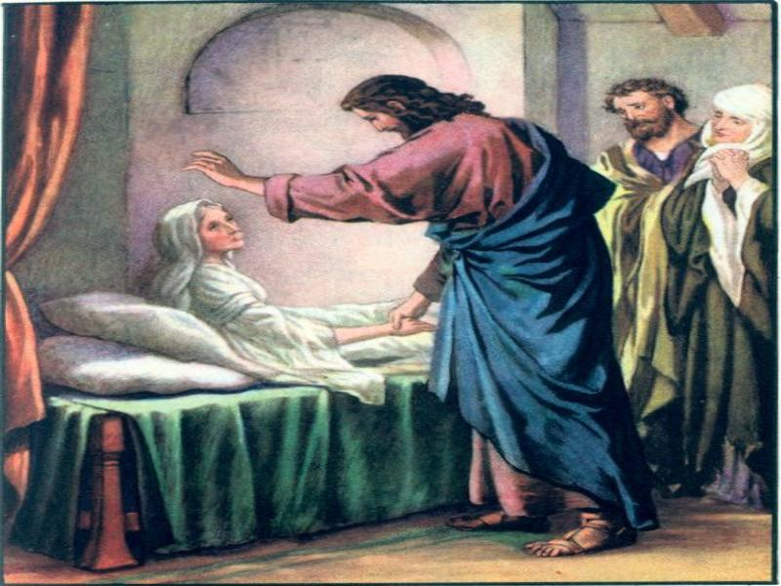
3
JUSTIFICACIÓN
Mateo 9:35 “Y Jesús recorría las ciudades y aldeas enseñaba en las sinagogas, predicaba el evangelio del reino, y sanaba toda enfermedad y dolencia”.

Slide 6
3
JUSTIFICACIÓN
“El aire puro, el sol, la abstinencia, el descanso, el ejercicio, un régimen alimenticio conveniente, el agua y la confianza en el poder divino son los verdaderos remedios. Todos debieran conocer los agentes que la naturaleza provee como remedios, y saber aplicarlos. Es de suma importancia darse cuenta exacta de los principios implicados en el tratamiento de los enfermos, y recibir una instrucción práctica que le habilite a uno para hacer uso correcto de estos conocimientos.”
(Consejos sobre la salud, págs. 89, 90)

Slide 7
3
JUSTIFICACIÓN
“Los principios de la reforma pro salud se encuentran en la Palabra de Dios. El Evangelio de la salud ha de vincularse firmemente con el ministerio de la Palabra. Es el designio de Dios el que la influencia restauradora de la reforma pro salud sea una parte del último gran esfuerzo para proclamar el mensaje evangélico” (Ministerio Médico, pág. 259) .

Slide 8
3
JUSTIFICACIÓN
“La reforma pro salud debe presentarse de continuo a la gente, y por nuestro ejemplo debemos vigorizar nuestra enseñanza.
La verdadera religión y las leyes de la salud se relacionan estrechamente. Es imposible trabajar para la salvación de hombres y mujeres sin presentarles la necesidad de romper con las complacencias pecaminosas que destruyen la salud, degradan el alma e impiden que la verdad divina impresione la mente.
(Testimoniones para la Iglesia T7, pg134)

Slide 9
3
JUSTIFICACIÓN
“En todo lugar que visiten encontrarán personas enfermas y que sufren. Si resulta oportuno, oren por el enfermo. Dios puede levantarlo, y eso será un testimonio a favor de la verdad. Digan a la familia que visitan lo que debe hacer para mantenerse bien. Lleven con ustedes algunos folletos que traten de la reforma pro salud, y déjenlos con la gente. Así sembrarán la semilla de la verdad” Manuscrito 18a, 1901.

Slide 10
3
JUSTIFICACIÓN
¿Cuál es el papel del Mensaje de Salud en la Testificación?
La mano derecha se usa para abrir puertas por las cuales el cuerpo pueda entrar. Esta es la parte que la obra médico-misionera ha de desempeñar. Ha de preparar mayormente el camino para la recepción de la verdad para este tiempo.
“Elena de White por inspiración del Espíritu Santo”.

Slide 11
3
JUSTIFICACIÓN
Es parte del Mensaje…
“Aunque la reforma pro salud no es el mensaje del tercer ángel, se halla estrechamente relacionada con él. Los que proclaman el mensaje también deben enseñar la reforma pro salud”.
Consejos sobre el Régimen Alimenticio, pág. 91

Slide 12
“Que nadie que profesa piedad considere con indiferencia la salud del cuerpo y mente haciéndose la ilusión de que la intemperancia no es pecado ni afectará su espiritualidad.”
Elena de White, Consejos Sobre la Salud, pág. 55

Slide 13
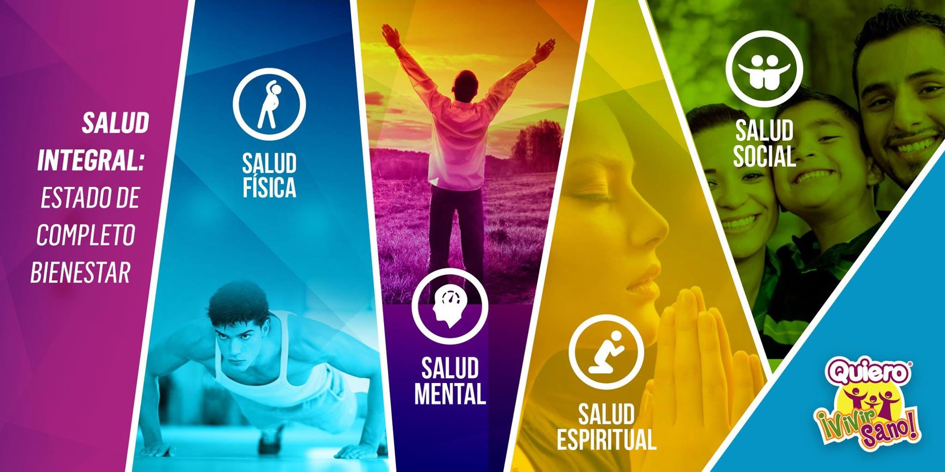

Slide 14

EL MÉTODO.
4
Se utiliza para la implementación y ejecución de programas, proyectos o actividades el método de Cristo, que consiste en:
Mezclarse con la gente.
Mostrar interés por el bienestar de cada uno y de la comunidad.
Atender las necesidades.
Conquistar la confianza.
Mostrar el camino de la salvación.

Slide 15

LOS OBJETIVOS GENERALES
5
Los objetivos Generales de la metodología QUIERO VIVIR SANO.
  1. Asegurar el más alto desarrollo posible de la mente, el alma y el cuerpo.
  2. Promover la felicidad en esta vida y ayudar a prepararnos a la vida futura.

Slide 16

OBJETIVOS ESPECÍFICOS
  1. La preparación del pueblo de Dios para la segunda venida de Cristo por medio del fomento de hábitos y conductas saludables.
  2. Ganancia de almas para Cristo, por medio de la vinculación del evangelio de la salud y el ministerio de la palabra, utilizando la mano derecha la predicación del evangelio: El Mensaje de Salud.

Slide 17

LOS PÚBLICOS META DE LA METODOLOGÍA QUIERO VIVIR SANO.
6
b) La iglesia: Nos referimos a los miembros de la iglesia, los ministros de la iglesia, los colaboradores de la organización, espacios dentro de la iglesia (Escuela Sabáticas, Grupos pequeños, Sociedad de Jóvenes, Clubes, Ministerios, escuelas y universidades, donde se puede desarrollar programas, proyectos o actividades.
a) Comunidad: Nos referimos a las personas que no son miembros de la iglesia, instituciones, sitios de trabajo, sitios públicos, organizaciones de la sociedad civil y familias donde se puede desarrollar programas, proyectos o actividades.

Slide 18

PASOS PARA IMPLEMENTAR Y EJECUTAR LA METODOLOGÍA QUIERO VIVIR SANO.
7
El ciclo de operación de la metodología QUIERO VIVIR SANO puede tener los siguientes pasos:
Paso 1 PLANIFICAR Y SOCIALIZAR
Durante los meses de Enero y Febrero la iglesia en su totalidad debe ser informada, desafiada, motivada y equipada para tomar parte active en la metodología de Quiero Vivr Sano.

Slide 19

Paso 2 INVOLUCAR
  Involucrar intencionadamente a la iglesia y realizar trabajo en equipo en el desarrollo, implementación y ejecución de los programas, proyectos o actividades.
  Involucrar, Comprometer y Empoderar especialmente a los PROFESIONALES DE LA SALUD de sus iglesias.

Slide 20
Paso 3 CONECTAR
  En esta etapa debemos ser proactivos en ofrecer inteligentemente la metodología de Quiero Vivir Sano a las autoridades de salud en gobernaciones, alcaldías y municipios del país.
  En este tercer paso, nuestra feligresía se lanza a hacer conexiones genuinas y establecer amistades con al menos tres personas no adventistas, y lo hace por medio de la literatura y los folletos preparados para tal fin.

Slide 21
Paso 4 IDENTIFICAR
Es importante identificar cada uno de los materiales que se ha preparado para desarrollar la metodología de QVS y poder usarlos efectivamente.

Slide 22
Paso 5 EVALUAR
Medir y evaluar el programa, proyecto o actividad.
Paso 6 INFORMAR
Informar de los avances, resultados del programa, proyecto o actividad.
Paso 7 SEGUIR
Asegurar el seguimiento y continuidad de los programa, proyecto o actividad.

Slide 23
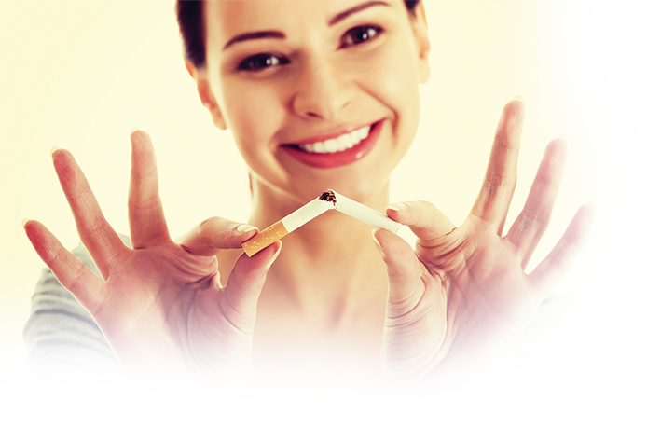
ALGUNOS EJEMPLOS DE PROGRAMAS, PROYECTOS O ACTIVIDADES QUE SE PUEDEN IMPLEMENTAR:
8
Público meta: Comunidad
1. Realización de talleres de Salud, basados en el calendario de promoción de salud que señala la Organización Mundial de la Salud.
2. Realización de caminatas fomentando la actividad física.
3. Realización de ferias o difusión de publicaciones de la salud.
4. Realización de semanas de salud teórico-prácticas.
5. Utilización de los medios de comunicación para transmitir el mensaje de salud (página de internet, redes sociales, materiales didácticos, videos, programas de radio y televisión, etc)
6. Realización de cursos de manera virtual o presencial para capacitar en estilos de vida saludables.

Slide 24
ALGUNOS EJEMPLOS DE PROGRAMAS, PROYECTOS O ACTIVIDADES QUE SE PUEDEN IMPLEMENTAR:
8
7. Realización de un programa de las escuelas que fomenten hábitos, conductas y entornos saludables.
8. Vincular el Evangelio de la Salud con el Mensaje de Salvación por medio de cursos de salud integral (físico, mental, social y espiritual)
9. Realización de conferencias de salud cuña de entrada para la predicación del evangelio.
10. Colocar en lugares públicos estantes donde se fomente literatura de salud
11. Ofrecer en sitios de trabajos programas que fomenten estilos de vida saludable.
12. Implementación centros comunitarios que permitan desarrollar integralmente al individuo y a la comunidad.

Slide 25
ALGUNOS EJEMPLOS DE PROGRAMAS, PROYECTOS O ACTIVIDADES QUE SE PUEDEN IMPLEMENTAR:
8
Público meta: Comunidad
13. Realización de talleres/cursos de cocina saludable.
14. Realización del reto QUIERO VIVIR SANO, consiste en la adquisición de hábitos y conductas saludables.
15. Realización de brigadas de salud, médicas-asistenciales
16. Enseñar los principios de salud a la comunidad, por medio de cursos.
17. Combinar la obra médico-misionera con el evangelismo público.
18. Instruir acerca de la nutrición.
19. Dar instrucción acerca de los tratamientos sencillos para curar las enfermedades.
20. Realizar curso de salud social.
21. Estimular los establecimientos de clínicas de salud en lugares adecuados.
22. Transformación de la iglesia en centro promotor del Mensaje de Salud.
23. Promover cursos para dejar de fumar.
24. Realización de brigadas y cursos para fomentar los determinantes de la salud mental-emocional

Slide 26
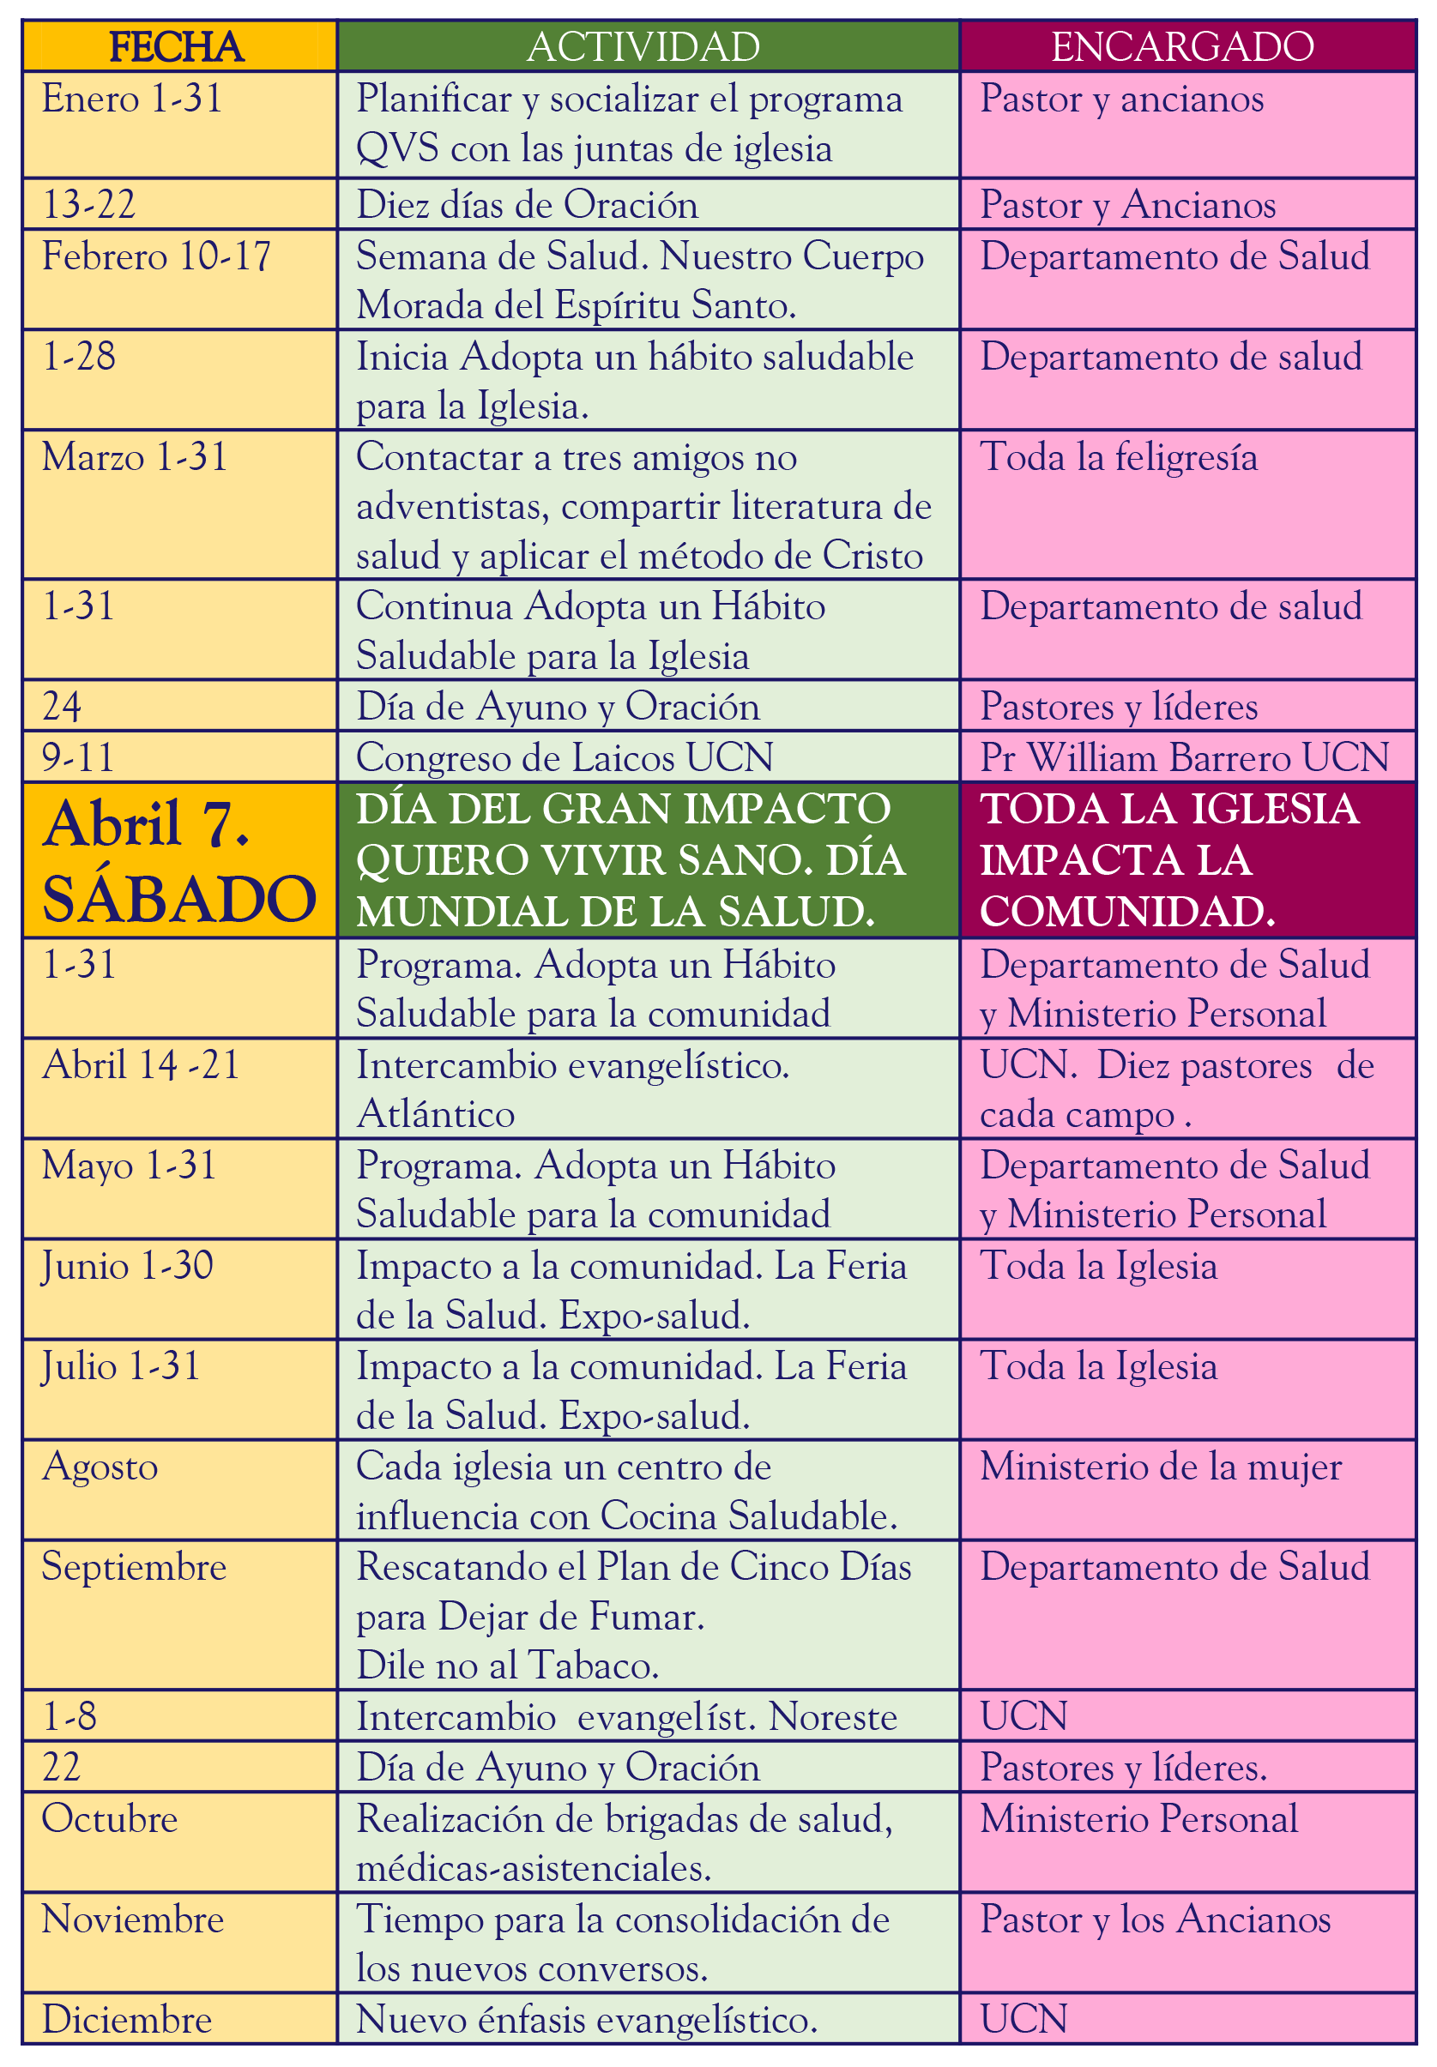
FECHAS IMPORTANTES PARA EL DESARROLLO DEL PROGRAMA EVANGELISTICO QVS

Slide 27
FECHAS IMPORTANTES PARA EL DESARROLLO DEL PROGRAMA EVANGELISTICO QVS

Slide 28
MATERIALES PREPARADOS PARA EL PROGRAMA EVANGELISTICO

Slide 29

MEMORIA USB. RECIBIERON TODOS LOS PASTORES
Esta memoria USB la recibieron todos los pastores en la reunión ministerial en Cartagena. Ella contiene el Manual Explicativo de la metodología Quiero Vivir Sano, libros de sermones, el folleto de los Hábitos Saludables, Videos con ideas para el día del impacto, etc, etc.
Esperamos que los pastores puedan COMPARTIR estos valiosos y útiles materiales con los líderes de salud, ministerio personal y ancianos de iglesia.

Slide 30

MANUAL EXPLICATIVO
En este manual se encuentran los pasos para implementar la metodología Quiero Vivir Sano en la iglesia y para impactar a la comunidad, las fechas claves e importantes en el desarrollo del programa y una descripción de los materiales y cómo ser usados eficazmente.

Slide 31

10 DÍAS DE ORACIÓN.
Es bueno iniciar el año en comunión con Dios. Este es el material para motivar a la iglesia a orar durante 10 días. Del 13 al 22 de Enero clamemos con fe al Señor.

Slide 32

AFICHE. GRAN IMPACTO QVS.
(7 DE ABRIL)
Este afiche promocional debe estar ubicado en la cartelera de la iglesia con el fin de recordar a la iglesia el gran impacto de Quiero Vivir Sano el día Sábado 7 de Abril.

Slide 33
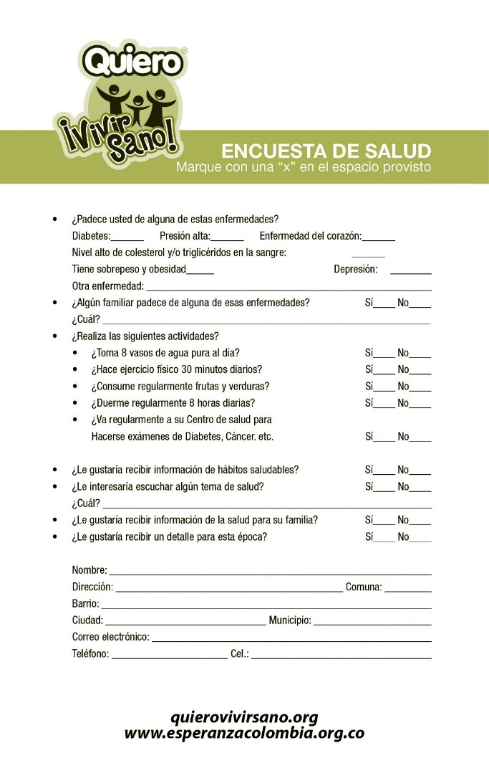
ENCUESTA QUIERO VIVIR SANO
Esta encuesta puede ser usada para romper el hielo y hacer contactos en la comunidad, después de aplicarla y analizar los resultados, se puede ofrecer programas de acuerdo a las necesidades detectadas.

Slide 34

LIBRO: EL PODER DE LA ESPERANZA.
Este libro presenta como derrotar la depresión, la ansiedad, la culpa y el estrés.
Este es el libro misionero para el año 2018.

Slide 35

LIBRO PARA GRUPOS PEQUEÑOS
Este libro contiene 52 temas que serán estudiados en los grupos pequeños durante el año 2018. Estudiaremos 28 temas de Creencias Fundamentales y 24 temas de Salud que contribuyen a una salud integral en cada una de nuestras pequeñas congregaciones.

Slide 36

LIBRO DE SERMONES
Aquí presentamos una guía para realizar la semana de salud teórico-práctica en cada iglesia, que se llama NUESTRO CUERPO: TEMPLO Y MORADA DEL ESPIRITU SANTO, Esta semana de salud se sugiere que pueda realizarse del 10 al 17 de Febrero.
Este libro también contiene el temario JESÚS TU SANADOR. Ocho temas para que nuestros pastores, ancianos y laicos puedan realizar una campaña evangelistica en las iglesias o en los grupos pequeños.

Slide 37
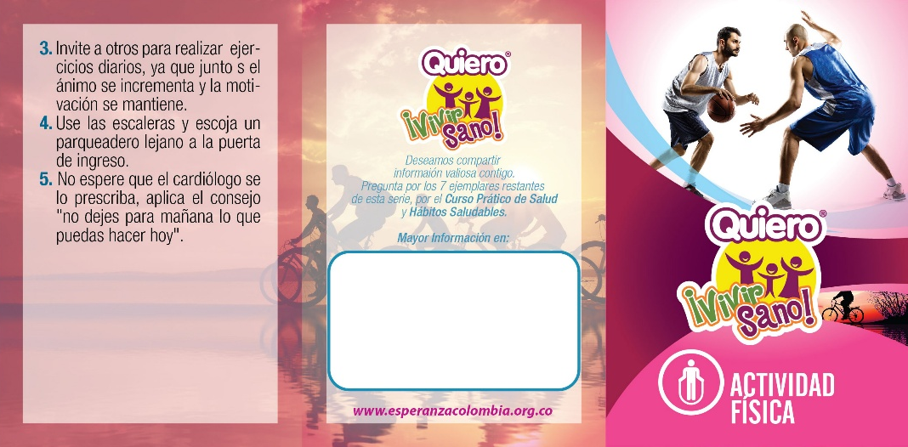
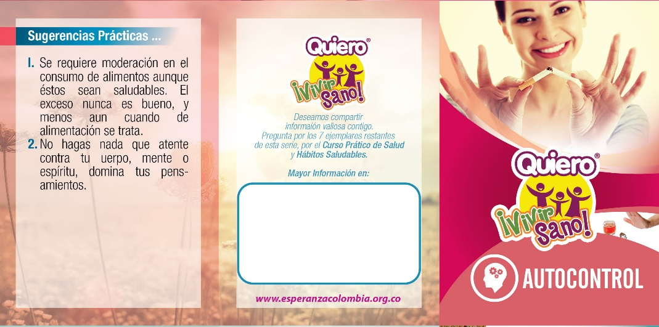
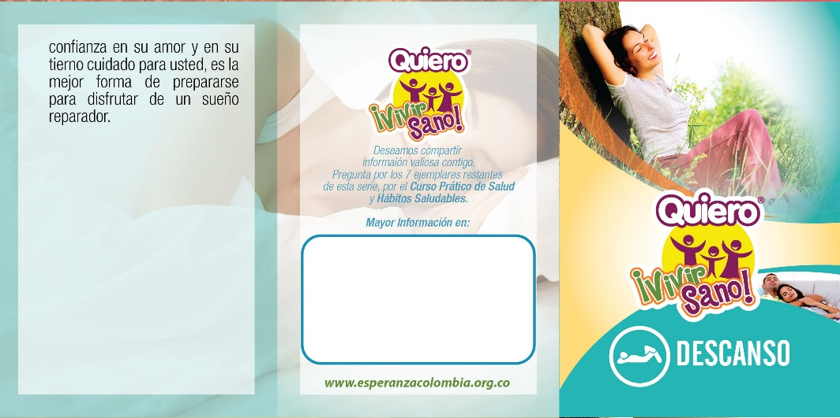


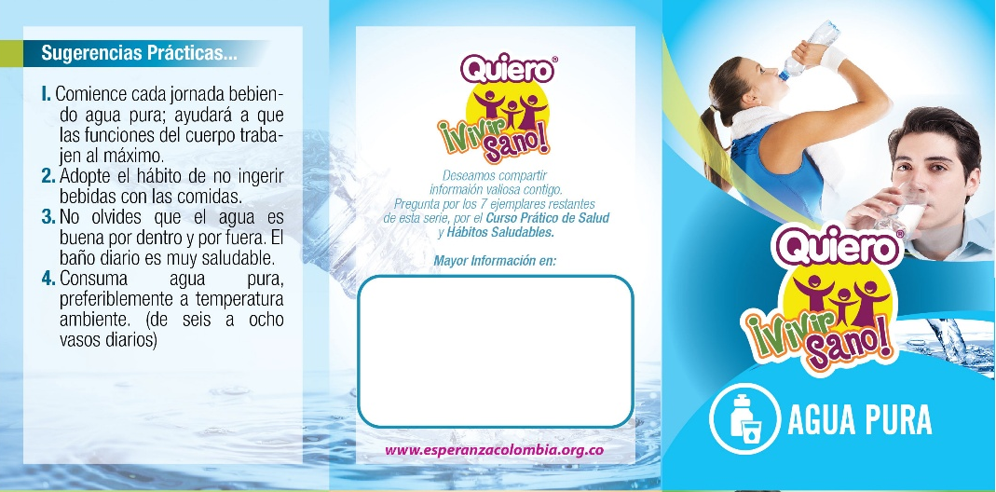


LITERATURA
Este juego de literatura consta de Ocho tratados diferentes donde se presenta una breve síntesis de los Ocho hábitos saludables. Este es un material introductorio, es un material para repartir en caminatas, expo salud, para entregar de casa en casa, etc.

Slide 38

FOLLETO HÁBITOS SALUDABLES
Este material tiene un uso importante. No es un material que tiene como objetivo ser informativo, no es literatura, no es un panfleto para regalar como hojas de otoño. Es un folleto de trabajo personalizado.
Si usted se toma el tiempo de mirar este folleto, notara que es para trabajar semanalmente con la persona con quien estamos compartiendo el mensaje de salvación. No es una exposición de los remedios naturales, sino un reto de comenzar durante ocho semanas a adoptar prácticas saludables.
Este folleto no es un recetario, no es para prescribir remedios, no es para sustituir tratamientos médicos, no es para formular una dieta especial, no es para dar tratamientos médicos.
Enfatizamos que el énfasis de este trabajo es ayudar a nuestros amigos a adoptar hábitos saludables que le ayudarán a tener una mejor calidad de vida. Otros elementos deben ser dejados para que sean tratados por profesionales de la salud.

Slide 39

DIPLOMA HABÍTOS SALUDABLES
Se organiza una graduación masiva y se entrega a los que han cumplido el reto de adquirir un hábito nuevo cada semana.

Slide 40

CURSO PRÁCTICO DE SALUD. QUIERO VIVIR SANO
El curso de salud no es un material introductorio, es un material de estudio. Y todos los estudios bíblicos tienen objetivos claros:
1. Dar a conocer el mensaje de Dios
2. Llevar a las personas al conocimiento de las doctrinas básicas de la Biblia
3. Proveer los medios necesarios para que las personas tomen decisiones a favor de la verdad y puedan ser bautizadas.

Slide 41

CURSO BÍBLICO PARA NIÑOS: ADELANTE CON SALUD
Por medio de las 10 lecciones de este curso, los niños descubrirán lo fácil que es mantenerse saludable y feliz. Encontrarán diversas actividades que les ayudarán a aprender, investigar, experimentar y reflexionar. Cuando los niños terminen el curso se les puede ofrecer Yo Creo.

Slide 42






PENDONES PARA EXPO-SALUD
Aquí están los ocho pendones que se usarán en los Expo-salud. Hay ocho factores principales relacionados con la prevención de las enfermedades y la salud física, emocional y espiritual. Son estos: Alimentación saludable, el ejercicio, el agua, la luz solar, la temperancia, el aire puro, el descanso y la confianza en Dios. Cada factor es trabajado en detalle en los Expo- Salud usando una combinación de carteles con información médica actual, exámenes médicos y consejos sobre salud.

Slide 43

TODOS LOS MIEMBROS INVOLUCRADOS
Este material presenta CIEN MANERAS de testificar activamente. Se espera que cada uno de los miembros de la iglesia se comprometan en el cumplimiento de la misión, de acuerdo a sus dones.

Slide 44



Slide 45
CUPOS 3.000
Centro Oriente 350

Slide 46
Inscripción $20.000

Slide 47
Asume Unión. Alimentación, logística, materiales.
Asume el Campo. Hospedaje y seguro.
Asume el laico. Inscripción, viático.
Asume la iglesia local. Transporte.
Costos

Slide 48
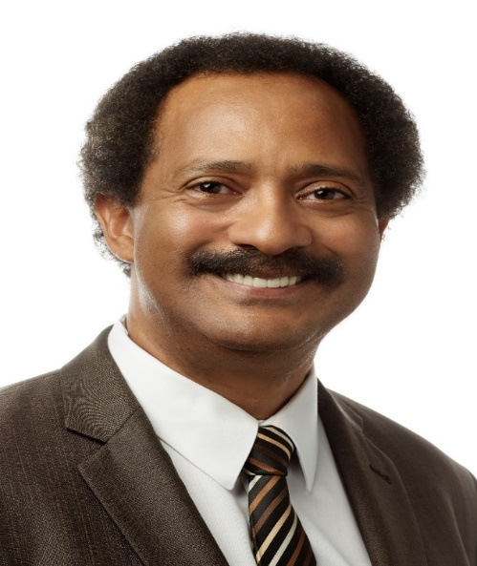
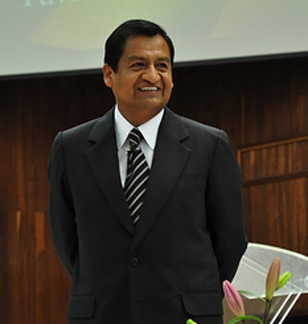
Invitados

Slide 49
PARTICIPACIÓN DE LOS CAMPOS
Mejores Prácticas. Evangelismo Personal y Público

Slide 50


Slide 52
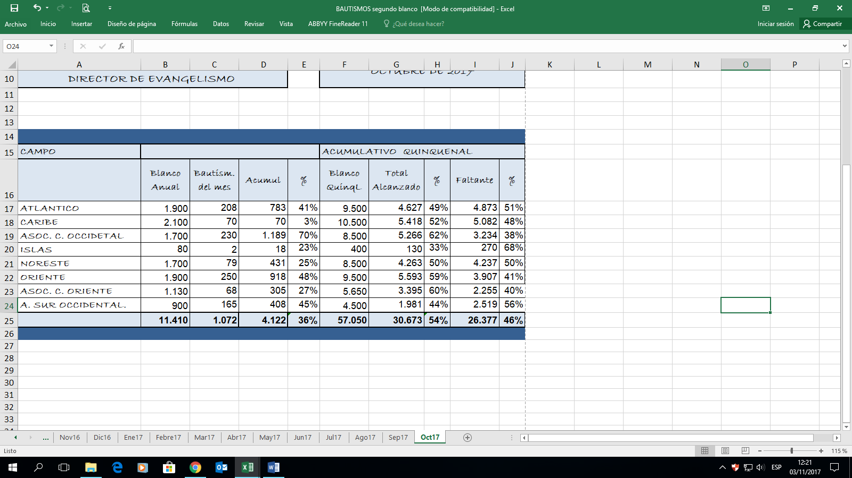
BAUTISMOS A OCTUBRE DE 2017 UCN

Slide 53
EVANGELISMO DE INTERCAMBIO UCN
CAMPO | AÑO
ORIENTE | 2016
C. ORIENTE Y SUR OCCIDENTE | 2017
ATLÁNTICO Y NORESTE | 2018. ABRIL 14-21 Y SEPTIEMBRE 1-8
CARIBE Y SAN ANDRÉS | 2019
CENTRO OCCIDENTE | 2020

Slide 57

La metodología QUIERO VIVIR SANO, es una marca registrada de la Iglesia Adventista del Séptimo Día y cuenta con su identidad organizacional definida.
La metodología QUIERO VIVIR SANO desarrolla la salud integral de manera individual y colectiva y tiene como público meta los miembros e instituciones de la iglesia y la comunidad en general; fomenta la participación y el empoderamiento, y busca intencionadamente las alianzas estratégicas, con la firme convicción de cumplir con la misión de la Iglesia Adventista del Séptimo Día declarada en Mateo 28: 19-20.

Slide 58

Definición operacional de cada uno de los pilares
Mensaje de Salud de la Iglesia Adventista del Séptimo Día: La Biblia nos presenta los principios de salud y la preocupación de Dios en el desarrollo integral de sus hijos, también por medio de la Inspiración del Espíritu Santo, Elena de White nos muestra con más claridad el Mensaje de Salud.

Slide 59

MONITOREO Y EVALUACIÓN DEL IMPACTO
9
Evaluación
La evaluación es la acción de estimar, apreciar, calcular o señalar el valor de algo. Es necesario para medir el impacto y para la toma de decisiones.
Existen dos momentos para realizar la evaluación:
• Evaluación en el momento de la planeación.
• Evaluación en el momento de la implementación.

Slide 60

Definición operacional de cada uno de los pilares
  Enfoque de la Salud integral: «La salud es un estado de completo bienestar físico, mental y social, y no solamente la ausencia de afecciones o enfermedades.” La cita procede del preámbulo de la Constitución de la Organización Mundial de la Salud, que fue adoptada por la Conferencia Sanitaria Internacional, celebrada en Nueva York del 19 de Junio al 22 de Julio de 1946, firmada el 22 de Julio de 1946 por los representantes de 61 estados (Official Records Of The World Health Organization, N° 2, p. 100) y entro en vigor el 7 de Abril de 1948. La definición no ha sido modificada desde 1948.
    La metodología QUIERO VIVIR SANO tiene como definición de salud: El estado de completo bienestar físico, mental, social y espiritual. Es decir, el desarrollo armonioso del cuerpo, alma y espíritu; buscando la restauración de la imagen de Dios en el Hombre y su entorno.

Slide 61

La definición de salud física: La condición en que se encuentra el cuerpo. Cuando el cuerpo funciona de la forma para la cual fue diseñado por Dios, está en buena salud física.
La definición de salud mental: Estado de bienestar en el cual el individuo es consciente de sus propias capacidades, puede afrontar las tensiones normales de la vida, puede trabajar de forma productiva, fructífera y es capaz de hacer una contribución a su comunidad.
La definición de salud social: Es la habilidad para mantener relaciones saludables con los amigos, familia, vecinos o compañeros de trabajo.
La definición de salud espiritual: Como la paz interior que a su vez produce armonía con los demás, nos conduce a la esperanza y el consuelo a pesar de los momentos difíciles y la felicidad verdadera.

Slide 62
Promoción de la Salud Integral: Es fomentar cambios en el entorno que ayudan a promover y proteger la salud.
Educación para la Salud Integral: Es un proceso que aborda no solamente la transmisión de la información en salud, sino también el fomento de la motivación, las habilidades personales y el autoestima necesarios para adoptar medidas destinadas a mejorar la salud, en ello se incluye la información que se refiere a los factores de riesgo y comportamientos de riesgo, así como su contraparte.
Prevención de Enfermedades: Evitar la aparición de riesgos para la salud del individuo, de la familia y la comunidad. Implica actuar para que un problema no aparezca o, en su caso, para disminuir sus efectos.

Slide 63
Tipos de prevención utilizados en la metodología quiero vivir sano.
Prevención Universal: Conjunto de actividades que se diseñan para abarcar la población en general.
Prevención selectiva: Se dirigen a grupos de la población con factores de riesgo.
Prevención indicada: Conjunto de actividades dirigidas a aquellas personas que han experimentado la enfermedad.

Slide 64

Intervenciones del Estilo de Vida Saludable: Fomentar la medicina del Estilo de Vida Saldable para prevenir y curar las enfermedades.
Participación activa de la iglesia: Es un proceso mediante el cual los miembros de la iglesia se transforman en promotores del Evangelio Eterno, adquiriendo un sentido de responsabilidad con respecto a su propio bienestar y de la comunidad y contribuyendo conscientemente y constructivamente en la predicación y testificación.
Empoderamiento: Que las personas y comunidades objeto de la acción de la metodología, desarrollen y fortalezcan su capacidad de tomar como suya la metodología y pueden llevar a cabo acciones innovadoras y puedan dar seguimiento y continuidad.

Slide 65
Marketing social: Es una serie de herramientas que se integran a las estrategias de Marketing de QUIERO VIVIR SANO, mismas que promueven una marca que se identifica con la comunidad que busca mejorar su estilo de vida. Dentro de estas estrategias se utilizan las investigaciones de mercados para determinar las necesidades que nos permiten ofrecer una solución integral por medio de la marca, en cuanto a prevención y en la adopción de hábitos saludables. Así mismo se elaboran campañas de publicidad de acuerdo al público meta, seleccionando a los medios adecuados para allegar a cada uno de nuestros nichos.
Mantenemos presencia activa en redes sociales e integramos la salud física, mental y espiritual en cada uno de los proyectos que se desarrollan.

Slide 66
Alianzas estratégicas: Es importante el trabajo en equipo en los diferentes departamentos de la iglesia, organismos e instituciones de la iglesia y miembros de la iglesia y las alianzas que podemos realizar con organismos /asociaciones / instituciones gubernamentales y no gubernamentales que tengan el mismo fin.
Monitoreo y evaluación de impacto: Es indispensable tener un sistema para medir y evaluar el impacto cualitativo y cuantitativo de los diferentes programas, proyectos y actividades de la metodología QUIERO VIVIR SANO.
Enfoque individual y colectivo: El enfoque de la metodología está dirigido para atender de manera individual, es decir a cada persona y también de manera colectiva, es decir a grupos de personas.
Compromiso y voluntad administrativa: El convencimiento y apoyo de los líderes del campo, de la iglesia y del lugar donde se pretende implementar y ejecutar la metodología, es de vital importancia para su desarrollo, seguimiento y permanencia.

Slide 67
c) Metas de la Metodología QUIERO VIVIR SANO.
1. El cambio de cultura.
2. La restauración de la imagen de Dios.

Slide 68
d) Visión de la Metodología QUIERO VIVIR SANO.
1. La felicidad para esta vida.
2. La Vida eterna que Dios ha prometido para sus hijos.

Slide 69
Definición de un programa, proyecto y actividad.
Programa: Es un conjunto de acciones implementadas con objetivos específicos y focalizados, que tienen permanencia y pertinencia. Pueden tener un tiempo indefinido de ejecución.
Proyecto: Es un conjunto de acciones implementadas tiene lugar durante un tiempo limitado, y que apunta a lograr un resultado único. El proyecto Finaliza cuando se obtiene el resultado deseado.
Actividad: Es un evento único o para cumplir las metas de un programa o proyecto de operación. La actividad tiene un lugar y tiempo definido.

Slide 70
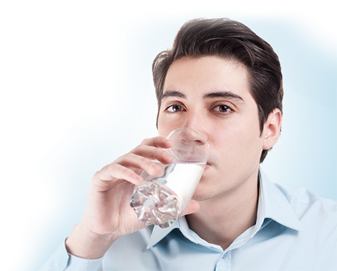
El propósito de esta primera parte es socializar el plan con la iglesia y preparar el corazón de cada discípulo para que sea un testigo de Cristo.
Esta fase ocurre en un período de dos meses. (enero-febrero) Durante esta fase, se anima a las iglesias a realizar la SEMANA ESTILO DE VIDA SALUDABLE. (Febrero10-17), inscribirse en el programa de Quiero Vivir Sano; recibir el Manual Explicativo del programa; comenzar a orar por otras familias en su vecindario y comenzar a leer los ocho temas que se encuentran en este folleto y escoger uno para ser expuesto cuando se realice el programa.
En este período también se debe conformar y entrenar un equipo de los especialistas en Salud de cada iglesia y distrito para liderar todo lo concerniente a la metodología QuieroVivir Sano.

Slide 71
Publico Meta: La Iglesia.
  1. Capacitación de promotores del mensaje de salud.
  2. Realización del perfil epidemiológico de los miembros de la iglesia.
  3. Realización de conferencias/cursos teórico-práctico de un estilo de vida saludable
  4. Divulgación de materiales informativos.
  5. Realización del reto QUIERO VIVIR SANO, consiste en la adquisición de hábitos y conductas saludables.
  6. Enseñar principios de salud a los miembros de iglesia por medio de folletos de hábitos saludables.
  7. Instruir acerca de la nutrición, por medio de talleres de demostración
  8. Transformación de la Escuela Sabática-grupos pequeños en centro de promotores del mensaje de salud.
  9. Reforzar las instituciones de salud de la iglesia.
  10. Realización de trabajos de Investigación.

Slide 72
Momento de la planeación
Proporciona los criterios de decisión para aceptar un programa, proyecto o actividad específico e impacto (o beneficio).
Ella permite estimar tanto los costos como el impacto (o beneficios) y así adoptar la decisión (cualitativa) de implementar o no el programa, proyecto o actividad.
A partir de ella resulta posible priorizar distintos proyectos e identificar la alternativa óptima para alcanzar los objetivos de impacto perseguidos.

Slide 73
Momento de la implementación
Por otro lado, esta evaluación (durante o después de la implementación del programa, proyecto o actividad) permite reorientar la operación, adecuando el diseño realizado o adaptándola a las condiciones cambiantes del contexto y medir el impacto. Así mismo posibilita a aprender de la experiencia.

Slide 74
Los dos tipos de evaluación que podemos realizar son:
a. Cualitativa: es la descripción de lo sucedido durante el programa, proyecto o actividad, fotos, videos, testimonios. Valoramos el impacto antes y después.
b. Cuantitativa: son los datos numéricos, por ejemplo el número de personas beneficiadas con el programa, el número de cursos realizados, etc.

Slide 75
• Monitoreo.
El monitoreo consiste en un seguimiento continuo o un periodo, que se efectúa durante la implementación del programa, proyecto o actividad. Se realiza con el objeto de hacer el seguimiento del desarrollo de las acciones programadas, medir los resultados y optimizar sus procesos, a través del aprendizaje que resulta de los éxitos y fracasos detectados al comparar lo realizado con lo programado.
Aun cuando la evaluación y el monitoreo se realizan durante la operación, el segundo se preocupa del análisis de los distintos componentes internos del programa, proyecto o actividad mientras que la evaluación centra su atención en el logro de objetivos.
En el monitoreo, el centro del análisis está en la eficacia, eficiencia y la focalización, en la evaluación se incorporan los efectos y el impacto (lo externo, en la población objetivo).
Los dos puntos que debemos monitorear en los programas, proyectos o actividades de la metodología QUIERO VIVIR SANO son:
La eficacia dice relación con el volumen de producción, la cantidad de productos que genera y distribuye el programa, proyecto o actividades en un período determinado. A mayor producción, mayor eficacia.
La eficiencia relaciona el volumen de producción con los recursos utilizados para ello. La eficiencia incluye a la eficacia y la asocia a alguna unidad de recurso (dinero, horas/persona, horas/equipo, etc). A menor costo de producción, mayor eficiencia.

Slide 76
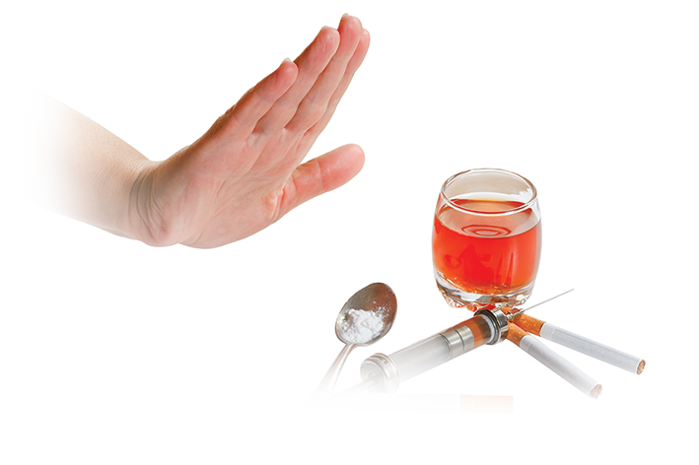
LA ADMINISTRACIÓN DE LA METODOLOGÍA QUIERO VIVIR SANO
10
• La asesoría y orientación de la metodología QUIERO VIVIR SANO, será por el departamento de ministerios de la salud, de la Asociación General, la División Interamericana y el Ministerio de Salud de la Unión Colombiana del Norte y la Asociación de Profesionales de la Salud.

Slide 78
¿Cómo usar el material?
1. Al final del expo-salud se le explica a la persona lo que significa la adopción de los hábitos saludables, se le pide que acepte el reto por ocho semanas. Y entonces la inscribe en el programa. Se colocan una cita para llenar la primera parte: El peso, su estado actual. Y comenzar un trabajo personalizado.
2. Después que en un barrio se ha trabajado con la literatura, entonces se le presenta a las personas la importancia de aceptar el reto de las ocho semanas.
3. Después de un programa masivo con la Alcaldía, en el que son invitadas las personas a inscribirse a un programa de hábitos saludables por ocho semanas.
4. Al final de las ocho semanas, se debe hacer una graduación donde las personas son certificadas por practicar esos hábitos saludables.
5. Esta estrategia puede ir acompañada de eventos grandes como: Caminatas, ejercicio aeróbico en el parque principal, o una entrega de ensaladas, etc.
Con el objeto que los miembros de la iglesia conozcan el material y puedan adoptar en su vida hábitos saludables, la primera parte de la estrategia es que por parejas misioneras se ayuden y comiencen a practicarlo antes de llevarlo a la comunidad.
Para ello sugerimos: Que todos los miembros de iglesia comiencen el reto el domingo 4 de Febrero, por ocho semanas. Esto nos da que debemos terminar el 1 de Abril. Y sugerimos ese mismo día una graduación masiva de miembros de iglesia que terminaron el Reto Ocho Hábitos Saludables.

Slide 79
Cómo usar adecuadamente este material?
1. Si usted quiere trabajar en un barrio nuevo y desea establecer vínculos de amistas. Usted podría presentarse como parte del programa Quiero Vivir Sano. Y decirle que están repartiendo unos folletos sobre ocho remedios naturales. Entonces entrega un folleto a medida que tiene contacto con la persona. Al final, si muestra interés entonces se lo invita a participar en un reto que es participar por ocho semanas en prácticas y Hábitos Saludables. Entonces usamos el folleto: Hábitos Saludables.
2. Si es un expo-salud: recomendamos que se tenga un cubículo con cada remedio natural. Entonces a medida que pasa por cada cubículo como el agua, el descanso, el aire puro, la alimentación, la luz solar, el ejercicio, y termina con la confianza en Dios. En cada uno de ellos se entrega el folleto correspondiente a ese remedio natural. Al final en el cubículo de confianza en Dios entonces se presenta el desafío de los ocho hábitos saludables.
3. También se puede usar a la inversa. Por ejemplo, la persona está pasando por un momento especial. Usted puede darle el folleto de la confianza en Dios, y le habla de los otros remedios y comienza más adelante a compartir los otros folletos.
El objetivo de la literatura además de informar, es crear un acercamiento, que en nuestra estrategia debe terminar en que la persona participe en el programa de hábitos saludables y posteriormente pueda tomar un curso bíblico.
Muchas personas a medida que nos acercamos a ellas manifiestan interés en estudiar la Biblia, en que se ore por ellas. El mensaje de salud es la puerta de entrada para la predicación de la Palabra de Dios.

Slide 80
“Amado, yo deseo que tú seas prosperado en todas las cosas, y que tengas salud, así como prospera tu alma”.
3 Juan 2.

Slide 84
3
JUSTIFICACIÓN

